Slide 1
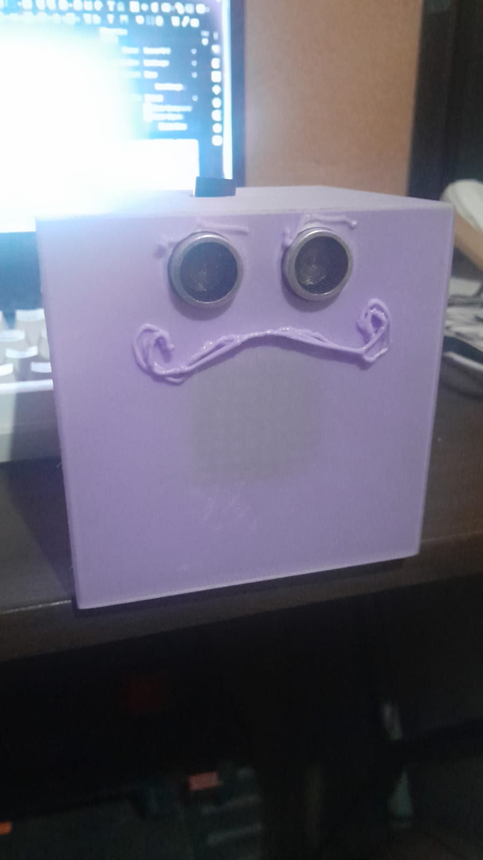
Robo ardu 2.0
HOJE VEREMOS:
Como montar ( parcialmente )
Alguns codigos possiveis

Slide 2
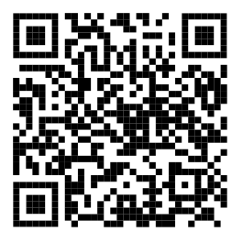

Formalário pra conhecer vocês:

Slide 3
Formalário pra conhecer vocês:

Slide 4
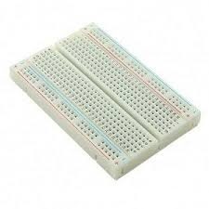
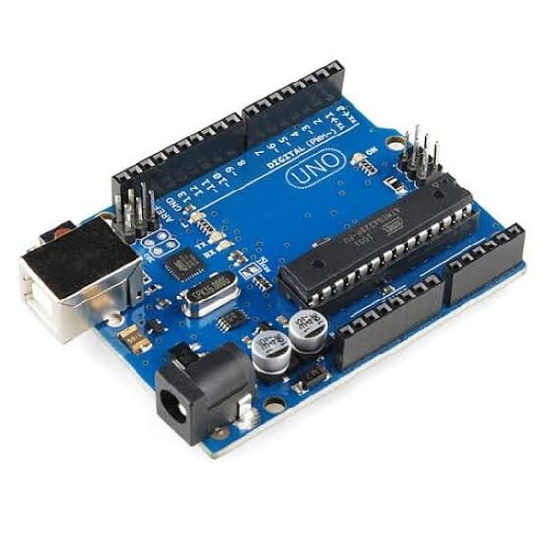
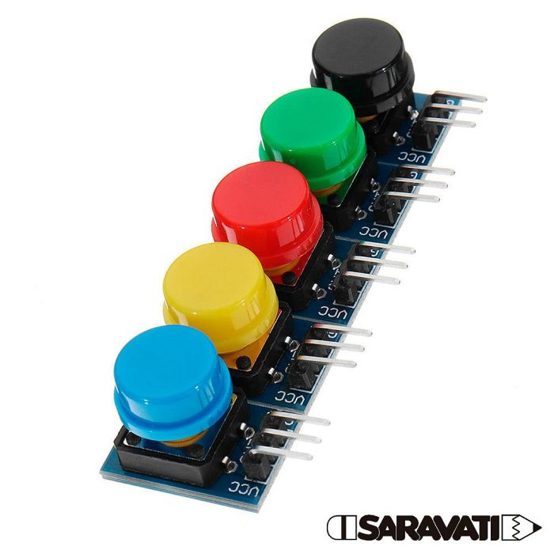
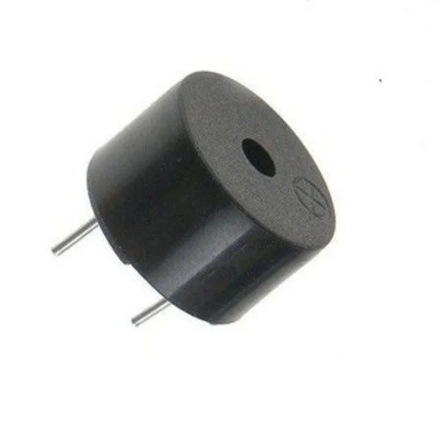
Alarme com botão
Componentes:

Slide 5
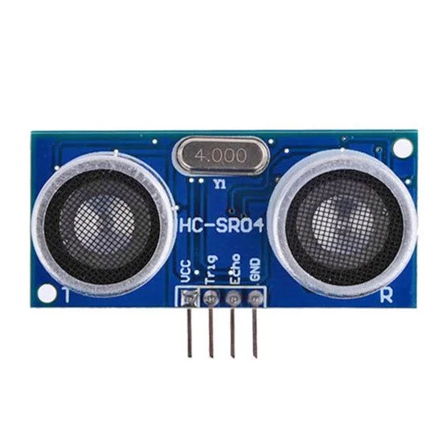
Sensor de proximidade
Componentes:

Slide 6


Formalário pro tcc

